Slide 2
Když se řekne minerál……
/zamysli se a doplň do sešitu/
Příroda – neživá / uveď 3 příklady/
………………………………………………..
- živá / uveď 3 příklady/
………………………………………………..

Slide 3
ŘEŠENÍ:
Příroda – neživá - např. KŘEMEN, ŽULA, VODA
- živá - např.
JEŠTĚRKA, KOPŘIVA, ČLOVĚK

Slide 4
MINERÁL /NEROST/ je prvek nebo chemická sloučenina, která vznikla působením geologických procesů /často se dá vyjádřit chemickým vzorcem/.
Minerály
krystalické /křemen/
kapalné /rtuť/
amorfní /opál -nevytváří krystalickou strukturu/

Slide 5
Způsoby vzniku minerálů:
Krystalizace z magmatu / magma je žhavo-tekutá hmota nerostů/
Krystalizace z roztoků / např. vznik rudních žil/
Přeměna – metamorfóza /změna minerálů za zvýšeného tlaku a teploty/
Chemické zvětrávání/působením vody a vzduchu na minerál/
Činnost organismů/ vznik nerostu ze schránek měkkýšů/

Slide 6
Doplňovačka
Vyplň doplňovačku na pracovní list a zjisti tajenku.
/Žáci mohou vpisovat na tabuli pomocí programu AktivInspire./

Slide 7
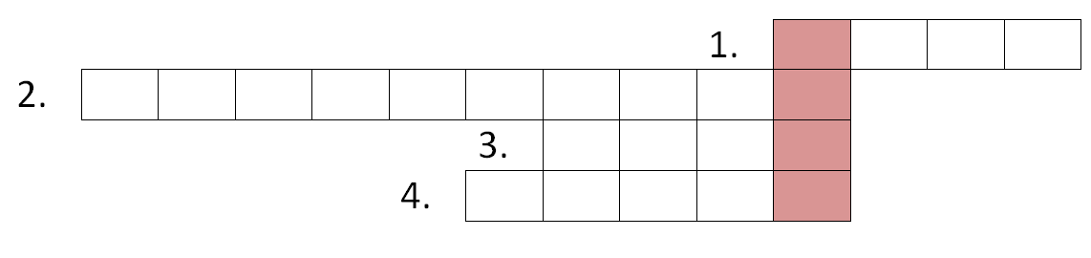
1. hornina tvořící Jizerské hory
2. působení vody a vzduchu na minerály
3. amorfní nerost
4. tavenina nerostů
Tajenka: Puklina vyplněná minerály se nazývá……..

Slide 8
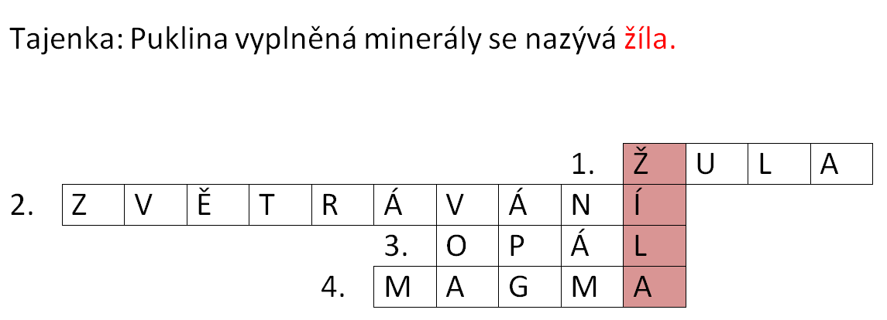
ŘEŠENÍ

Slide 9
ZDROJE:
učebnice:
ŠVECOVÁ, Milada a Dobroslav MATĚJKA. Přírodopis 9: učebnice : pro základní školy a víceletá gymnázia. 1. vyd. Plzeň: Fraus, 2007, 128 s. ISBN 978-807-2385-874.

